Slide 1
Развитие информационного общества на территории городского округа город Мегион на 2014-2020 годы
Координатор – МБУ МЦИКТ «Вектор»
Исполнители -
Муниципальное автономное учреждение «Театр музыки»
Муниципальное автономное учреждение «Центр культуры и досуга»
Муниципальное бюджетное учреждение «Централизованная библиотечная система»
Муниципальное бюджетное учреждение «МЦИКТ «Вектор»
Муниципальное казенное учреждение «Служба обеспечения»
Муниципальное казенное учреждение «Капитальное строительство»
Муниципальное казенное учреждение «УГЗН»
Муниципальное казенное учреждение «Централизованная бухгалтерия»
Департамент муниципальной собственности
Департамент социальной политики
Отдел специальных мероприятий администрации города

Slide 2
Цели и задачи муниципальной программы
Цель - получение гражданами преимуществ от применения информационных и телекоммуникационных технологий
Задачи:
Обеспечение доступа к информации о деятельности органов местного самоуправления и находящихся в их ведении учреждений
Развитие и сопровождение инфраструктуры электронного правительства и информационных систем, имеющих важное значение для социально-экономического развития
Обеспечение деятельности МБУ МЦИКТ «Вектор»

Slide 3
Целевые показатели муниципальной программы
№ п/п | Наименование показателей результатов | Ед. изм. | Значения показателей по годам
 |  |  | 2018 год | 2019 год | 2020 год
1 | 2 | 3 | 4 | 5 | 6
1 | Увеличение и сопровождение рабочих мест, обеспеченных программным обеспечением для доступа к системе межведомственного электронного взаимодействия (СМЭВ) | шт. | 33 | 33 | 33
2 | Автоматизация деятельности департамента муниципальной собственности администрации города | % | 100 | 100 | 100
3 | Обеспечение доступа к информации о деятельности администрации города и ее органов, а также учреждений города (количество сайтов) | шт. | 6 | 6 | 6
4 | Увеличение доли электронного документооборота в деятельности органов администрации | % | 100 | 100 | 100

Slide 4
Целевые показатели муниципальной программы
№ п/п | Наименование показателей результатов | Ед. изм. | Значения показателей по годам
 |  |  | 2018 год | 2019 год | 2020 год
1 | 2 | 3 | 4 | 5 | 6
5 | Модернизация, развитие и поддержка инфраструктуры для реализации проектов электронного правительства | % | 100 | 100 | 100
6 | Обеспечение антивирусной защиты | % | 100 | 100 | 100
7 | Реализация 1-ого этапа разработки и внедрения программного комплекса «Мобильный офис руководителя» | чел. | 50 | 0 | 0
8 | Увеличение доли электронного документооборота в деятельности органов администрации | % | 100 | 100 | 100

Slide 5
Целевые показатели муниципальной программы
№ п/п | Наименование показателей результатов | Ед. изм. | Значения показателей по годам
 |  |  | 2018 год | 2019 год | 2020 год
1 | 2 | 3 | 4 | 5 | 6
9 | Выполнение муниципального задания учреждением МБУ "МЦИКТ "Вектор" | % | 35903 | 35903 | 35903
10 | Проведение аудита информационных систем персональных данных, с целью уточнения их класса и выработки мероприятий по приведению в соответствие с требованиями действующего законодательства по вопросам обеспечения защиты информации | % | 100 | 100 | 100
11 | Оснащение объектов информатизации, обрабатывающих информацию с ограниченным доступом сертифицированными программными и аппаратными средствами защиты информации, а также средствами обработки информации с ограниченными доступом | % | 100 | 100 | 100
12 | Осуществление мероприятий по обучению, повышению квалификации, профессиональной переподготовке специалистов в сфере защиты информации | чел | 3 | 3 | 3

Slide 6
Основные мероприятия муниципальной программы
№ п/п | Мероприятия программы | Ответственные исполнители | Источники финансирования | Финансовые затраты на реализацию
 |  |  |  | (тыс. руб.), годы
 |  |  |  | 2018 год | 2019 год | 2020 год
1 | 2 | 3 | 4 | 5 | 6 | 7
1 | Обеспечение доступа к информации о деятельности администрации города и ее структурных подразделений, а также учреждений города с помощью интернет-сайтов | Администрация города МКУ «Служба обеспечения» ДСП МКУ «Служба обеспечения» МАУ «Театр музыки» МБУ «ЦБС» МАУ «ЦКиД» | федеральный бюджет
 |  |  | бюджет автономного округа
 |  |  | местный бюджет | 510,00 | 510,00 | 510,00
2 | Развитие и сопровождение системы электронного документооборота в деятельности органов местного самоуправления | Администрация города МКУ «Служба обеспечения» | федеральный бюджет
 |  |  | бюджет автономного округа
 |  |  | местный бюджет | 680,00 | 680,00 | 680,00
3 | Приобретение и продление программного обеспечения для доступа к системе межведомственного электронного взаимодействия (СМЭВ | Администрация города МКУ «Служба обеспечения» ДМС МКУ «Служба обеспечения» ДСП МКУ «Служба обеспечения» | федеральный бюджет
 |  |  | бюджет автономного округа
 |  |  | местный бюджет | 130,00 | 130,00 | 130,00

Slide 7
Основные мероприятия муниципальной программы
№ п/п | Мероприятия программы | Ответственные исполнители | Источники финансирования | Финансовые затраты на реализацию
 |  |  |  | (тыс. руб.), годы
 |  |  |  | 2018 год | 2019 год | 2020 год
1 | 2 | 3 | 4 | 5 | 6 | 7
4 | Модернизация, развитие и поддержка оборудования (серверного, компьютерного, оргтехники) | МБУ МЦИКТ «Вектор» Администрация города МКУ «Служба обеспечения» МКУ «ЦБ» МКУ «УГЗН» ДСП МКУ «Служба обеспечения» МКУ «Капитальное строительство» ДМС МКУ «Служба обеспечения» МБУ МЦИКТ «Вектор» | федеральный бюджет
 |  |  | бюджет автономного округа
 |  |  | местный бюджет | 3 293,00 | 3 065,00 | 3 065,00
5 | Внедрение, интеграция автоматизированной информационно-аналитической системы управления муниципальным имуществом департамента муниципальной собственности администрации города | Администрация города МКУ «Служба обеспечения» | федеральный бюджет
 |  |  | бюджет автономного округа
 |  |  | местный бюджет | 615,00 | 615,00 | 615,00

Slide 8
Основные мероприятия муниципальной программы
№ п/п | Мероприятия программы | Ответственные исполнители | Источники финансирования | Финансовые затраты на реализацию
 |  |  |  | (тыс. руб.), годы
 |  |  |  | 2018 год | 2019 год | 2020 год
1 | 2 | 3 | 4 | 5 | 6 | 7
6 | Обслуживание светодиодных LED экранов | МБУ МЦИКТ «Вектор» | федеральный бюджет
 |  |  | бюджет автономного округа
 |  |  | местный бюджет | 353,40 | 353,40 | 353,40
7 | Субсидии на выполнение муниципального задания | МБУ МЦИКТ «Вектор» | федеральный бюджет
 |  |  | бюджет автономного округа
 |  |  | местный бюджет | 14 642,30 | 14 642,30 | 14 642,30
8 | Субсидии на иные цели | МБУ МЦИКТ «Вектор» | федеральный бюджет
 |  |  | бюджет автономного округа
 |  |  | местный бюджет | 1 025,60 | 1 025,60 | 1 025,60
9 | Ежегодный (периодический) контроль защищенности ИСПДн | МКУ "Служба обеспечения" | федеральный бюджет
 |  |  | бюджет автономного округа
 |  |  | местный бюджет | 80,00 | 80,00 | 80,00
10 | Обучение по вопросам защиты информации ограниченного доступа не содержащей государственной тайны | МКУ "Служба обеспечения" | федеральный бюджет
 |  |  | бюджет автономного округа
 |  |  | местный бюджет | 150,00 | 150,00 | 150,00

Slide 9
Основные мероприятия муниципальной программы
№ п/п | Мероприятия программы | Ответственные исполнители | Источники финансирования | Финансовые затраты на реализацию
 |  |  |  | (тыс. руб.), годы
 |  |  |  | 2018 год | 2019 год | 2020 год
1 | 2 | 3 | 4 | 5 | 6 | 7
11 | Расширение Лицензии на компонент программного обеспечения InfoWatch Traffic Monitor | МКУ "Служба обеспечения" | федеральный бюджет
 |  |  | бюджет автономного округа
 |  |  | местный бюджет | 230,00 | 230,00 | 230,00
12 | Приобретение дополнительных лицензий на компонент программного обеспечения InfoWatch Traffic Monitor 108 ПК | МКУ "Служба обеспечения" | федеральный бюджет
 |  |  | бюджет автономного округа
 |  |  | местный бюджет | 240,00 | 240,00 | 240,00
13 | Продление лицензий антивирусной защиты | МБУ МЦИКТ «Вектор» | федеральный бюджет
 |  |  | бюджет автономного округа
 |  |  | местный бюджет | 300,00 | 300,00 | 300,00

Slide 10
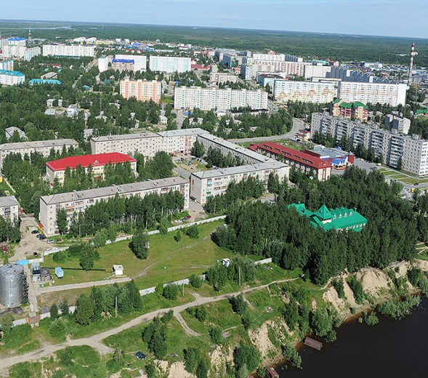
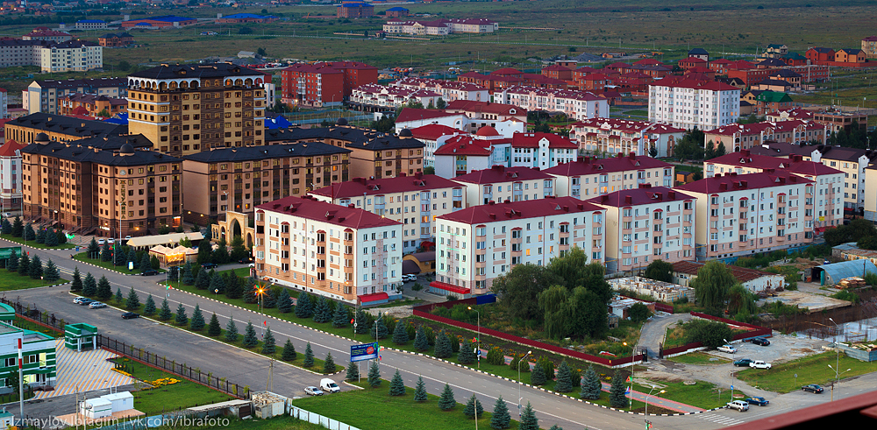
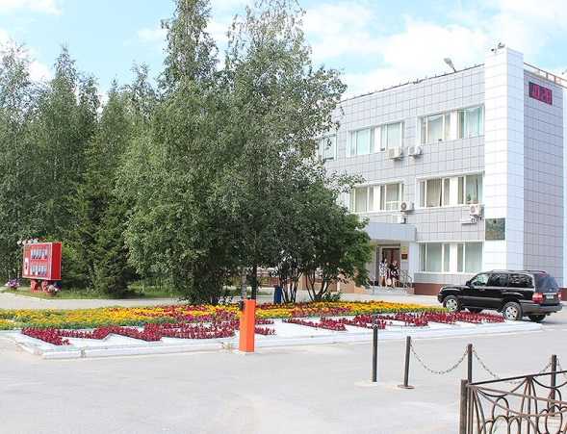
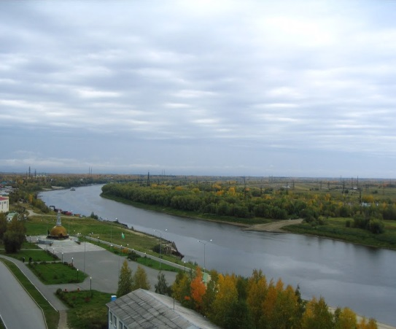
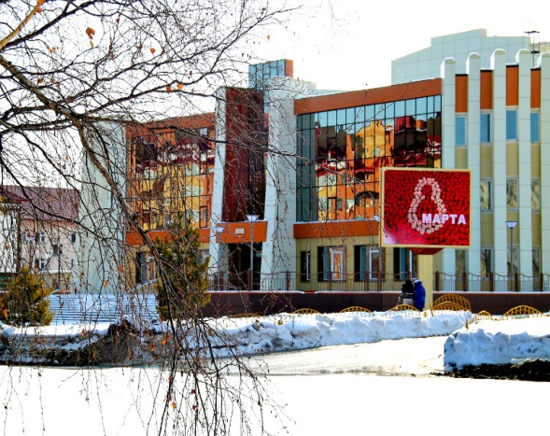
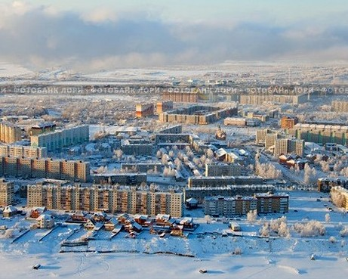
СПАСИБО ЗА ВНИМАНИЕ!

